Slide 1
第一章
算法时空效率分析
吉林大学计算机学院
谷方明
fmgu2002@sina.com

Slide 2
1. 算法的时间效率分析
一个算法需要多少时间？
例：计算1+2+3+……+n的值
  方法一：模拟法
  方法二：公式法

Slide 3
时间效率分析——事后分析
编写程序，记录算法执行的实际时间。这是一种统计方法，也称事后统计。
#include <ctime>
time_t start,end;
start=clock();
……
end=clcok();
printf(“%d\n”,difftime(end,start));

Slide 4
事后分析的优缺点
优点：直观
缺点
  编写费时。
  依赖计算机硬件和软件等环境因素。同一算法在不同机器上执行时间不一定相同。即使在相同的机器上运行，时间的测试结果还取决于编写算法的语言、运行的操系统等。一个用C或Pascal编写的程序可能要比用BASIC语言编写的程序快20倍；
  测试数据设计困难。测试数据的规模多少合适？

Slide 5
时间效率分析——事前分析
不编程序，直接分析算法。这是一种估算方法，也称事前估算。
度量的要求
  能告诉采用算法的时间效率；
  与算法描述语言及设计风格无关；
  足够精确和具有一般性；
  与算法的许多细节无关；

Slide 6
a. 时间复杂性
度量算法的时间效率，不能使用实时计量单位，如微秒和纳秒，应使用逻辑计量单位—— 所研究问题的基本运算。
基本运算：算法中起主要作用且花费时间最多的运算。
时间复杂性:算法所执行的基本运算的次数。时间复杂性一般用T(n)表示，即所研究问题的规模(n)与基本运算次数的关系。

Slide 7
例：计算1+2+3+……+n的值
算法S(n . sum)
S1[初始化]
sum←0.
S2[比较]
FOR i=1 TO n DO
sum ← sum+i. ▐
基本运算：加法
T(n)=n

Slide 8
算法G(n . sum)
G1[公式]
sum←n*(n+1)/2. ▐
基本运算：除法
T(n) = 1

Slide 9
例 A是一个含有n个实数的数组，给出求A之最大和最小元素的算法
算法SM (A, n . max,min)
SM1[初始化]
max←min←A[1].
SM2[比较]
FOR i=2 TO n DO
( IF A[i]> max THEN max←A[i].
IF A[i]< min THEN min←A[i]). ▐
基本运算:元素的比较运算
算法SM的时间复杂性为T(n)=2(n-1)。

Slide 10
定义 设一个领域问题的规模为n，D_{n}是该领域问题的所有输入的集合，任一输入I∈D_{n}，P(I)是I出现的概率，且满足∑ P(I)=1，T(I)是算法在输入I下所执行的基本运算次数。我们定义算法的期望复杂性为：
E(n)= ∑{P(I)*T(I)}
该算法的最坏复杂性为：
W(n)=max{T(I)}
该算法的最好复杂性为：
B(n)=min{T(I)}

Slide 11
例 实数数组R由n个元素组成，给定一个实数K，试确定K是否为R的元素。
算法F (R, n, K. i)
F1 [初始化]
i ←1.
F2 [比较]
WHILE i≤n DO
( IF R[i]=K THEN RETURN.
i ← i+1) . ▐
最少比较次数：1 最大比较次数：n

Slide 12
上例中，设q( 0≤q≤1 )为K 在R中的概率
R[1] R[2] R[3] R[4] R[5] R[6] R[7] R[8]
5 20 12 7 30 40 25 16
q
K=R[i] q/n
K!=R[i] 1-q

Slide 13
通过计算我们可以得到算法F的期望复杂性为
E(n)= ∑{P(I)*T(I)}
=(q/n)*1+ (q/n)*2+…+ (q/n)*n+(1-q)*n
n项 1项
= q(n+1)/2+(1-q)n
如果已知K在R中，即q=1，则有
E(n)= (n+1) /2
由算法F很容易看出该算法的最坏复杂性为
W(n)=max{T(I)| 1≤I ≤n+1}=n

Slide 14
练习
sum=0
for(i=1;i<=n;i++)
sum+=i;

Slide 15
for(i=1; i<=n;i++)
for(j=1;j<=n;j++)
t=a[i][j] , a[i][j]=a[j][i] , a[j][i]=t;
for(i=1; i<=n;i++)
for(j=i+1;j<=n;j++)
a[i][j] =a [j][i];

Slide 16
for(k=1; k<=n; k++)
for(i=1; i<=n; i++)
for(j=1; j<=n; j++)
a[i][j]=max(a[i][j],a[i][k]+a[k][j]);

Slide 17
int left, right, mid;
while ( right-left > 1 )
{
mid = ( left + right ) / 2;
if ( check ( mid ) ) left = mid;
else right = mid;
}

Slide 18
for(i=2; i*i<=n; i++)
if(p[i])
for(j=i; i*j<=n; j++) p[i*j]=0;

Slide 19
t=1;
while(t<n) t=t*2;
t=2;
while(t<n) t=t*t;

Slide 20
算法SM的改进
i=1 mid= 4 j=8 A[1] A[2] A[3] A[4] A[5] A[6] A[7] A[8]
5 20 12 7 30 40 25 16
i=1 mid= 2 j=4 i= 5 mid= 6 j=8
A[1] A[2] A[3] A[4] A[5] A[6] A[7] A[8]
5 20 12 7 30 40 25 16
i=1 j=2 i=3 j=4
A[1] A[2] A[3] A[4]
5 20 12 7
i=5 j=6 i=7 j=8
A[5] A[6] A[7] A[8]
30 40 25 16

Slide 21
例 算法SM的改进算法BS
算法BS（A , i , j . fmax , fmin）
// 在数组A的第i个元素到第j个元素之间寻找最大和最
//小元素，已知i ≤ j 。
BS1 [递归出口]
IF i = j THEN （ fmax←fmin←A[i]. RETURN. ）
IF i = j − 1 THEN
（ IF A[i] < A[j] THEN（fmax←A[j].fmin←A[i]）.
ELSE（fmax←A[i]. fmin←A[j]）.
RETURN）.

Slide 22
BS2 [取中值]
mid← ⎣(i+j)/2⎦
BS3 [递归调用]
BS（A，i，mid. gmax，gmin） .
BS（A，mid+1，j. hmax，hmin）.
BS4 [合并]
fmax←max{gmax，hmax}.
fmin←min{gmin，hmin}. ▐

Slide 23
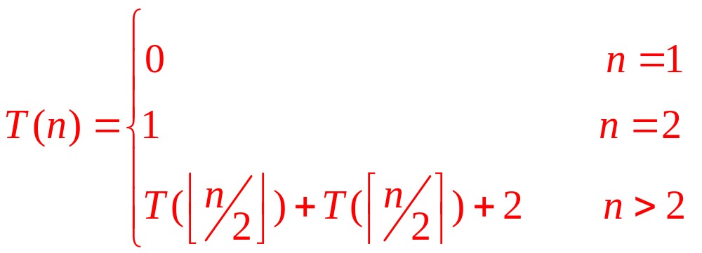
如果算法BS的基本运算为元素的比较，则BS对不同的输入A[i]到A[j]都有相同的基本运算次数。设T(n)表示其基本运算次数，则根据算法BS的递归过程，有如下的递归表达式：

Slide 24
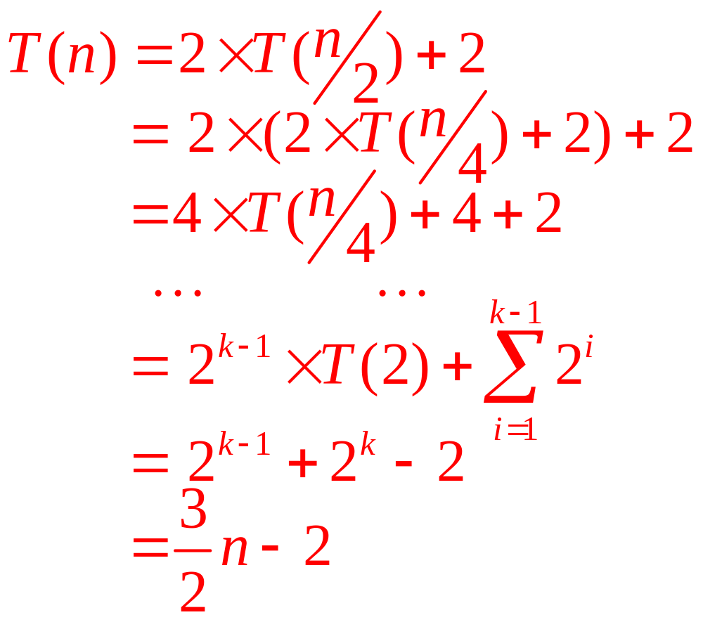
在刚才的递归表达式中，当n是2的幂时（即存在正整数k，使得 n=2^{k} ）有

Slide 25
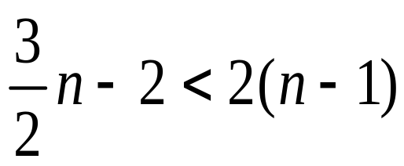
BS与SM的比较
算法SM和BS的时间复杂性均为线性，但因 ，故就计算时间而言，算法BS优于算法SM。
算法BS是递归算法，因此它的实现需要额外的辅助空间栈。

Slide 26
换算成时间
CPU性能参数：MIPS(Million Instructions Per Second)。衡量单字长定点指令平均执行速度。常用的CPU>=100MIPS
10⁸次CPU基本指令数 换算成 1S
  基本指令指的是位运算加减乘除比较赋值等指令。
  10⁶ 次级别的文件输入输出 换算成 1S。外设更慢
基本运算 => 基本指令 => S

Slide 27
小结
时间复杂性T(n) 反映的是基本运算次数与输入规模n的关系；随着输入规模n的增加，T(n)也随之增长；
优点
  不编程，直接计算；
  关注主要部分，忽略次要部分；
  能方便的估算运行时间
缺点
  有时难以确定T(n) 的解析式
  纠结于不重要的系数计算

Slide 28
b.时间复杂度函数的渐近表示
为解决T(n)计算的问题，引入大O、大Ω和大Θ 来渐近表示算法的基本运算次数。
大O表示法主要用于估计函数的增长速率

Slide 29
大Ο 表示法
设f(n)和g(n)是正整数集到正实数集上的函数，称 f(n)=O(g(n))，当且仅当存在正常数C 和 n₀，使得对任意的n ≥ n₀ ，有 f(n) ≤ Cg(n) .
例如：可以把f(n) = 1000n 记为 O(n²)
  虽然 n 较小时，1000 n 要比 n² 大，但 n² 以更快的速度增长，随着 n 的增大，n²最终将更大. 在这一情况下，n=1000 是转折点。

Slide 30
大O 表示法是说，最后总会存在某个点n₀，当n ≥ n₀， f(n)总是至多与Cg(n) 一样大。
设f(n)=O(g(n)，f 和 g 之间关系的含义是“ f 至多与g 增长得一样快 ” 或 “ f 的阶至多为g ”.

Slide 31
例 f (n) = 3 n −2 是 O(n) .
证明： 由大Ο 的定义，存在C = 3，n₀ = 1，使得对任意的 n ≥ n₀ ，有
3 n − 2 ≤ 3 n 即 f(n) ≤ Cg(n) .
例 f (n) = 3 log₂n + log₂log₂n 是 Ο (log₂n)
证明： 由大Ο 的定义，存在C = 4， n₀ = 2，使得对任意的 n ≥ n₀ ，有
3 log₂ n + log₂log₂ n ≤ 4 log₂n 即 f(n) ≤ Cg(n) .

Slide 32
性质 1.
如果 f₁(n) =O(g₁(n))，f₂(n) =O(g₂(n))，则
⑴ f₁(n) + f₂(n) = max{O(g₁(n))，O(g₂(n))}
⑵ f₁(n) × f₂(n) = O(g₁(n)×g₂(n))

Slide 33
性质 2.
(定理1.1) 若 A(n)=a_{m}n^{m}+…+a₁n+a 是关于n的m次多项式，则
A(n)= Ο (n^{m})
多项式函数的阶取决于阶最高的项，与其系数和其它较低阶项无关。

Slide 34
渐进时间复杂度
将一个算法的时间复杂性 T (n)记为 O(g(n))
表明它的基本运算次数至多是 g(n) 的某个常数倍，g(n)是 T (n)的一个上界（upper bound）.
渐进时间复杂度表示的是n趋于无穷时的状况。

Slide 35
n → ∞的变化率
规模 | 1 | n | logn | n²
1 | 1 | 1 | 1 | 1
10 | 1 | 10 | 4 | 100
100 | 1 | 100 | 7 | 10000
1000 | 1 | 1000 | 10 | 1000000
10000 | 1 | 10000 | 13 | 100000000
100000 | 1 | 100000 | 16 | 10000000000
1000000 | 1 | 1000000 | 19 | 1000000000000

Slide 36
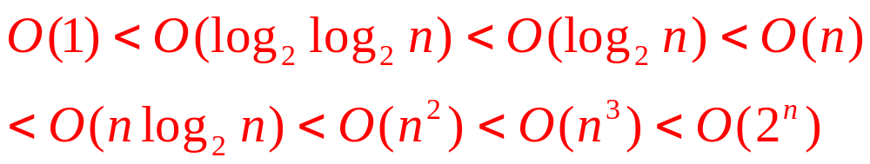
算法的阶
O(1) 表示算法的时间复杂性为一常数. O(log n)、 O(n)、O( n² )、O( n³ )、O( n^{m} ) 和 O( 2^{n} ) 分别表示算法时间复杂性的阶至多为对数、线性、平方、立方、多项式和指数阶的，其中常数 m ≥ 1 .

Slide 37
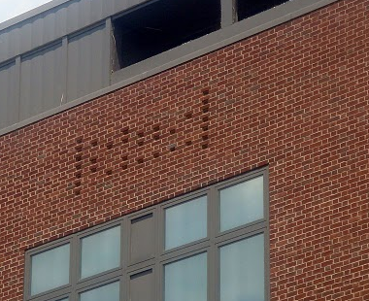
NP=P?

Slide 38
大Ω表示法
定义 设f(n)和g(n)是正整数集到正实数集上的函数，称f (n) 是 Ω (g(n))， 当且仅当存在正的常数 C 和 n₀ ，使得对任意的 n ≥ n₀ ，有 f(n) ≥ Cg(n) 。
f (n) = Ω ( g (n)) 的含义是“f 的增长速率不低于g”或 “ f 的阶至少为 g ” 。

Slide 39
例 f (n)=3 log n+loglog n 证明 f (n)=Ω (logn)
证明： 由大Ω 的定义，存在C = 3， n₀ = 2，使得对任意的 n ≥ n₀ ，有
3 log n + loglog n ≥ 3 log n 即 f(n) ≥ Cg(n) .
由大Ω 的定义，f (n) = Ω (log n) . 证毕 .

Slide 40
大Θ 表示法
定义 设f(n)和g(n)是正整数集到正实数集上的函数，称f (n) 是Θ(g(n))， 当且仅当存在正的常数 C₁， C ₂和 n₀ ，使得对任意的 n ≥ n₀ ，有 C₁g(n) ≤ f(n) ≤ C₂g(n) 。
f (n)= Θ (g(n)) 的含义是“f 和g以相同的速率增长”或 “ f(n)和 g(n)的阶相同”。

Slide 41
f (n)= Θ (g(n)) 当且仅当
f (n)= O(g(n)) ，f (n)= Ω(g(n))
例 若f (n) = 3 log₂ n + log₂log₂n 证明：
f (n)= Θ (log₂n)
证明： 由上例可得，有
3 log₂n ≤ 3 log₂ n + log₂log₂ n ≤ 4 log₂n
由大Θ的定义，f (n) = Θ (log₂n) 。

Slide 42
讨论
算法的上界 和 算法的最坏时间复杂性 ？
算法的最好时间复杂性 和 输入规模最小 ？
好的算法 和 好的计算机 ？

Slide 43
拓展I 问题的代价
算法分析的基本技术可用于分析一个算法或程序，也可用于分析问题的代价；
一个问题的上界是O(f(n))，表示解决该问题的最好的算法的上届是 f(n).
一个问题的下界是Ω (f(n))，表示解决该问题的每个算法的下界都是 f(n).
例 排序问题

Slide 44
拓展II 多参数表示
例 计算一副图片的颜色数并排序。图片以像素的形式存储，每个像素的取值是颜色的编号。设像素数是P，颜色数是 C.
for( i =0 ; i < C ; i++ ) count[i]=0;
for( i =0 ; i < P ; i++ ) count[value(i)]++;
sort(count); // n logn
时间复杂性：O(P + C logC)

Slide 45
2. 算法的空间效率分析
与时间效率分析的理论
逻辑度量
空间复杂度S(n)
渐进空间复杂度
实际计算：字节

Slide 46
例
一段程序如下
int n,m;
int head[MAXN];
Int g[MAXN][MAXN];
空间复杂性是多少？

Slide 47
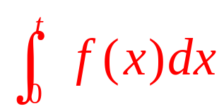
3 算法时间与空间分析
一个算法在不同的执行时间内，它占用的内存空间量不一定相等，占用空间量y是时间x的函数，即y=f(x)。
称积分 为该算法的时空积分，其中t是该算法的执行时间。
基于时空积分，可以比较算法优劣，时空积分较小的算法较优。

Slide 48
例如，一个算法执行时间为30秒，前10秒算法占用60个字节，第二个10秒算法占用70个字节，最后10秒算法占用80个字节。该算法的时空分布如图所示。
Y
80
70
60
效率
X
10
20
30
图 时空分布示意图
显然算法的时空积分为：60*10+70*10+80*10=2100（字节秒）

Slide 49
基于时空积分，我们可以比较算法SM和算法BS的优劣，时空积分较小的算法是较优的算法。
BS比SM多占用的空间
B
S
S
算法需要
的空间
算法需要
的空间
X
X
T
L
T
SM比BS多用的时间
(a) 算法SM的时空图
（b）算法BS的时空图
图 算法SM与算法BS的时空积分比较图

Slide 50
算法SM 的计算时间 L=a × 2(n−1),占用空间 S≈b×n;算法 BS的计算时间T ≈ a×(5n/3−2) , T<L，占用空间为B ≈ c × log ₂ n +b × n , B > S, ΔB ≈ c × log ₂ n .
L = T+Δ L ，B=S+Δ B
W_{SM} =(T+ΔL)×S ，W_{BS} =(S+ΔB)×T
W_{SM} −W_{BS} = ΔL×S−ΔB×T
Δ L≈ a×[2×(n−1)−(5n/3−2)]= a×n/3
W_{SM} −W_{BS}
≈ a×b×n²/3−clog ₂ n×a(5n/3−2)
当 n 比较大时，W_{SM} >W_{BS}
算法 BS 优于算法 SM .
Notes:
算法BS的计算时间：T ≈ a×(5n/3−2)（在104页，留为作业）；算法SM：计算时间L ≈ 2n−1(见73页)；占用空间主要为存储输入文件

Slide 51
S
B
S
X
X
T
L
T
(a) SM 的时空图
(b) BS 的时空图
在算法BS运行过程中：
1、需保留递归所需参数，递归调用次数正比于 log ₂ n，所需存储空间为 log ₂ n 的常数倍；
2、始终需要保留输入文件，占用的空间为 n 的常数倍。

Slide 52
课堂练习
求下述计算f=1！+2！+3！+…+n！的算法的时间复杂性
void factorsum(int n)
{
int i, j；
int f, w；
f=0；
for (i=1;i<=n; i++)
{
w=1；
for (j=1;j<=i;j++)
w=w*j;
f=f+w;
}
return；
}

Slide 53
1-2
设数据的逻辑结构为L=(N,R)，其中，
N={a,b,c,d,e}
R={r},
r={<a,b>,<a,c>,<a,e>,<b,d>,<c,e>,<d,e>}
请画出对应的逻辑结构，说明是何种结构

Slide 54

作业1－3
【3】【10分钟】用反证法证明 是无理数。

Slide 55
作业1－5
题目描述
试用ADL语言编写一个算法，判断任一整数 n 是否为素数.

Slide 56
作业1－6
作业1 －9

Slide 57
作业1－11
题目描述
证明对正整数n≥3，算法BS的元素比较次数T（n）≤5n/3-2。
已知信息
T（n）= 0 n=1
1 n=2
T( n/2」)+T(「n/2 )+2 n>2

